Slide 1
APPELSINER

Slide 2
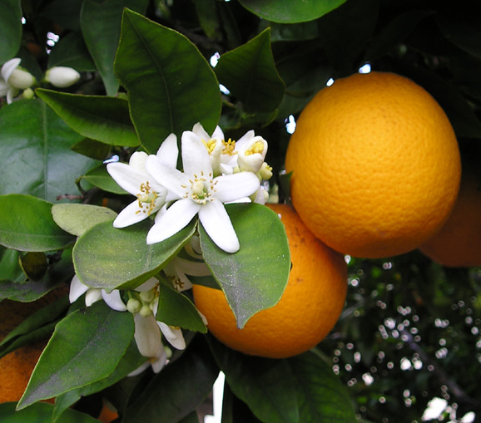
Hvordan vokser appelsiner? Appelsintrærne blomstrer først med hvite blomster.
Etter at blomstene visner, begynner små grønne frukter å vokse.
Appelsiner modnes over tid og blir til de saftige orange appelsinene vi kan spise.
by Ellen Levy Finch, Wikipedia

Slide 3
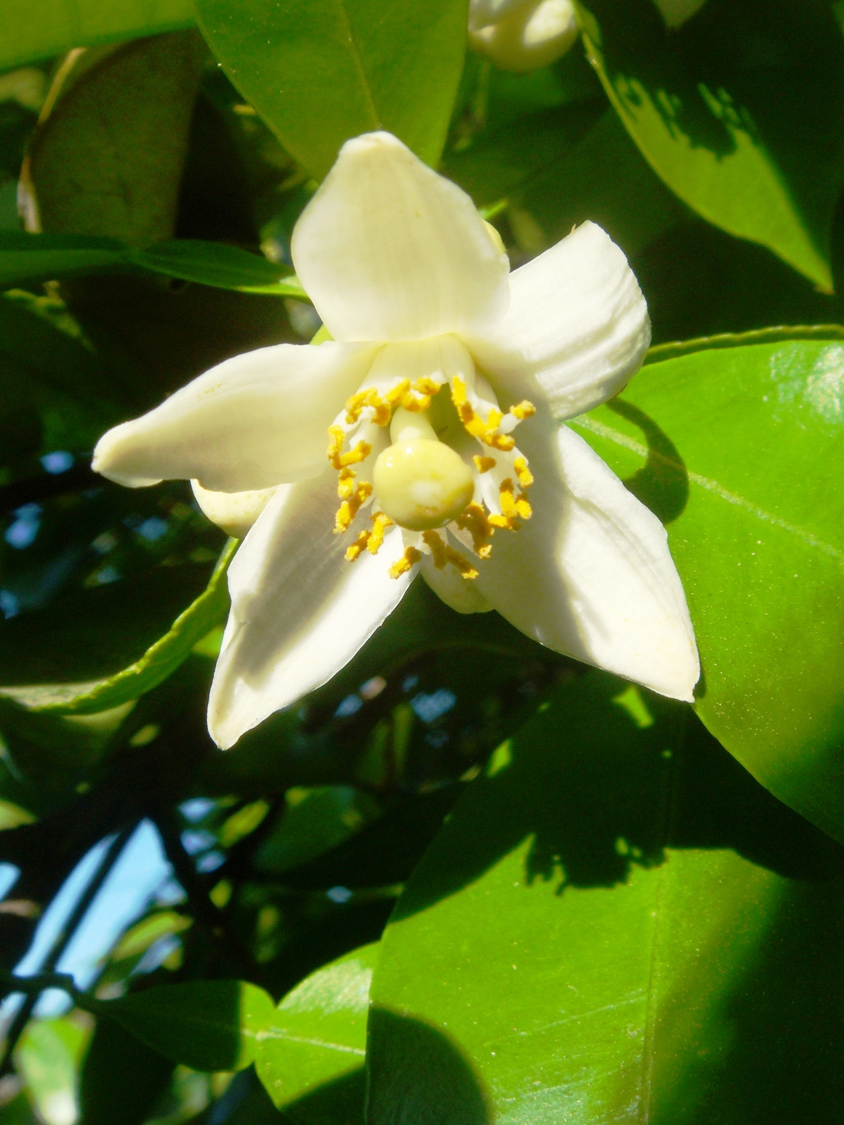
Begynnelsen på en appelsin.
By Miwasatoshi - Own work, CC BY-SA 4.0, https://commons.wikimedia.org/w/index.php?curid=3836800

Slide 4
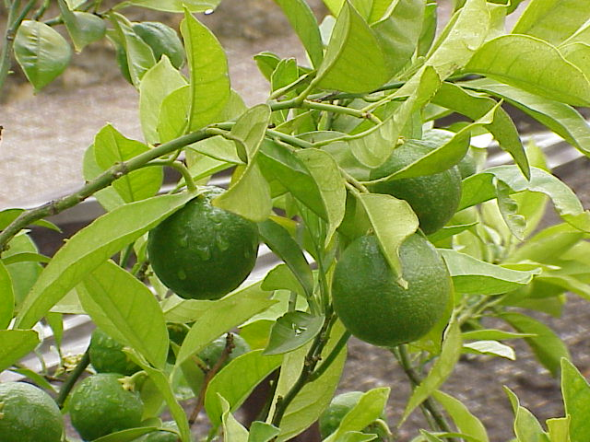
By Kurt Stüber [1], CC BY-SA 3.0 <http://creativecommons.org/licenses/by-sa/3.0/>, via Wikimedia Commons

Slide 5
Appelsin kommer fra Kina.

Slide 6
På tysk heter det Apfelsine.
Det betyr kinesisk eple.

Slide 7
Å dyrke appelsiner startet i Europa på 1800-tallet.

Slide 8
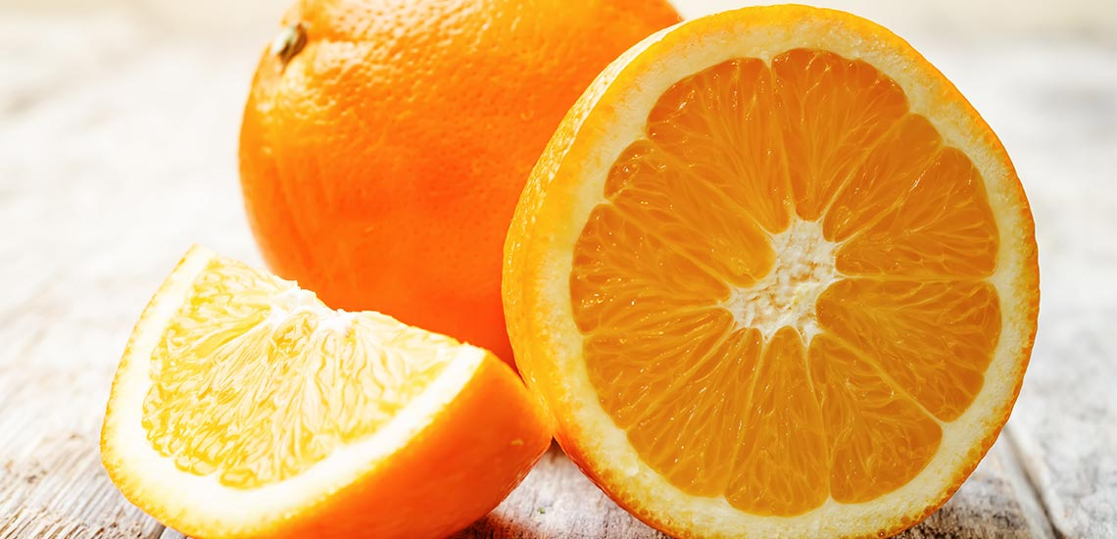
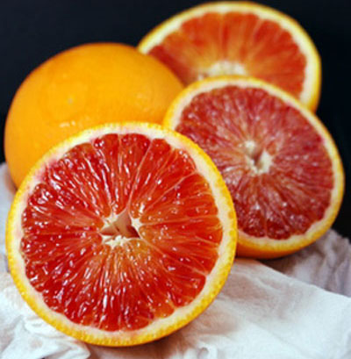
Appelsin deles inn i to hovedgrupper: Blonde appelsiner har gult fruktkjøtt. Røde appelsiner har rødt fruktkjøtt.

Slide 9
Appelsiner er modne i desember til april.
Desember
Januar
Februar
Mars
april

Slide 10
Frukten kommer fra Spania, Egypt, Sør-Afrika, Brasil, USA og Chile.

Slide 11
Appelsiner trives best i varme, solrike land.

Slide 12
